Slide 1
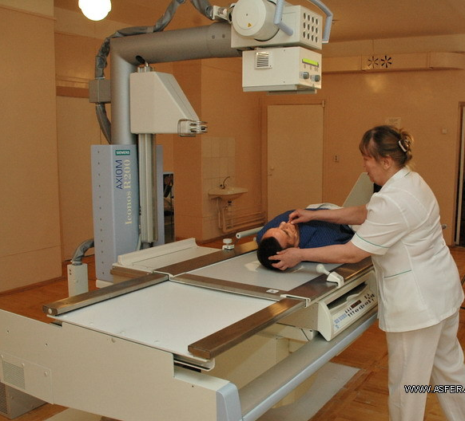
Рентгенівське випромінювання

Slide 2
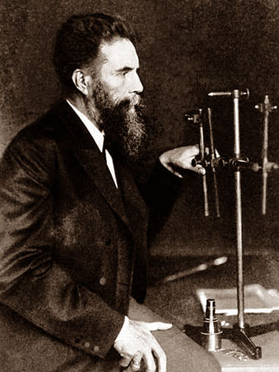
Рентген Вільгельм Конрад Німецький фізик, удостоєний в 1901 першої Нобелівської премії з фізики за відкриття променів, названих його ім'ям. У 1888 Рентген був запрошений в Вюрцбурзький університет, в 1894 став його ректором. У стінах цього університету 8 листопада 1895 він зробив відкриття, яке принесло йому всесвітню популярність.

Slide 3
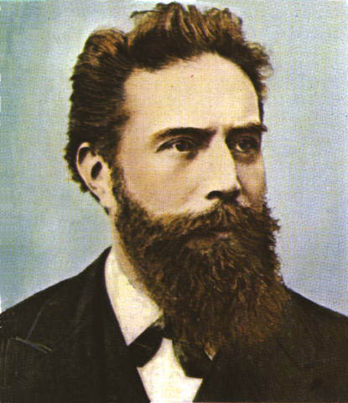
Пізній вечір 2 січня 1896. У редакції віденської газети «Нейе Фрейе пресі» («Нова вільна преса») закінчується звичайний робочий день. Газетні шпальти зверстані, підписані в друк, відправлені в друкарню. Ще кілька годин - і рознощики побіжать вулицями, вигукуючи заголовки основних статей. Однак не судилося цими статтями побачити світло рано вранці 3 січня. Зовсім інша викрикуватимуть продавці газет, дивуючись небувалого попиту.

Slide 4
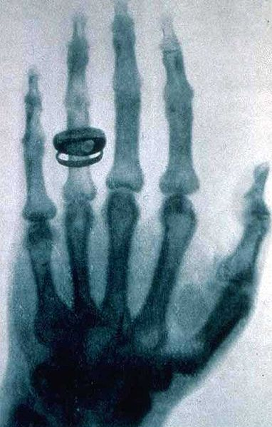
Коли ротаційні машини вже почали друкувати тираж , в друкарню подзвонив головний редактор і схвильованим голосом наказав зупинити машини і звільнити першого смугу - зараз буде присланий новий матеріал. Неважко уявити собі переполох в друкарні. Такі заміни , пов'язані з нервуванням і додатковими витратами , робилися лише у виняткових випадках. А що сталося сьогодні , який матеріал надішлють з редакції натомість знятого ? Те , що через годину приніс захеканий кур'єр , здивувало навіть старих складачів , яких не проймеш нічим . Які тільки повідомлення набирали вони за своє життя , але такого вони ще не бачили. Чи не стаття навіть потрясла їх , вони й не все в ній зрозуміли , а вчитуватися було ніколи , газета і так запізнювалася , - фотографія, з якою належало зробити кліше ; фотографія , на якій - господи , навіть дух захоплює! - Видно кисть руки , не сама рука , як у всіх живих людей , а кістки , як у скелета . І на середній фаланзі безіменного пальця - силует обручки.

Slide 5
Через всю першу сторінку йшов заголовок , надрукований аршинними літерами : « Сенсаційне відкриття » , і підзаголовок : «Нещодавно у вчених колах фахівців Відня справжню сенсацію викликало повідомлення про відкриття , яке зробив Вільгельм Конрад Рентген , професор фізики в Вюрцбурзі . Якщо повідомлення виправдається , то в руках людства виявляться епохальні підсумки точнейших досліджень , які приведуть до чудових наслідків як в галузі фізики , так і в області медицини ». Треба визнати , що і в самому аншлагу , і в тексті йде далі статті журналіст зумів вірно описати і суть відкриття , і його майбуття. Це не так часто трапляється , і вже через день Лондонське телеграфне агентство довело справедливість такого песимістичного твердження, перебрехали прізвище автора відкриття , а англійцям він став відомий спочатку як Роутген . Треба визнати , що і в самому аншлагу , і в тексті йде далі статті журналіст зумів вірно описати і суть відкриття , і його майбуття. Втім , до того чи було журналістам ! Важливо було встигнути передати карколомну новину , поки не обскакали конкуруючі видання . І за кілька перших днів 1896 над Європою та Америкою прокотився буквально тайфун газетних повідомлень , що розбурхують навіть найсильніша уява . Не було , здається , газети , що не надрукувала б той історичний знімок кисті руки , що належала , як потім з'ясувалося , дружині професора , Берті Рентген . А автор гучного відкриття сидів , зачинившись у себе в лабораторії , не беручи кореспондентів та інших візитерів , і продовжував як ні в чому не бувало вивчати нове незвичайне явище , відкрите ним два місяці тому , 8 листопада 1895 .

Slide 6
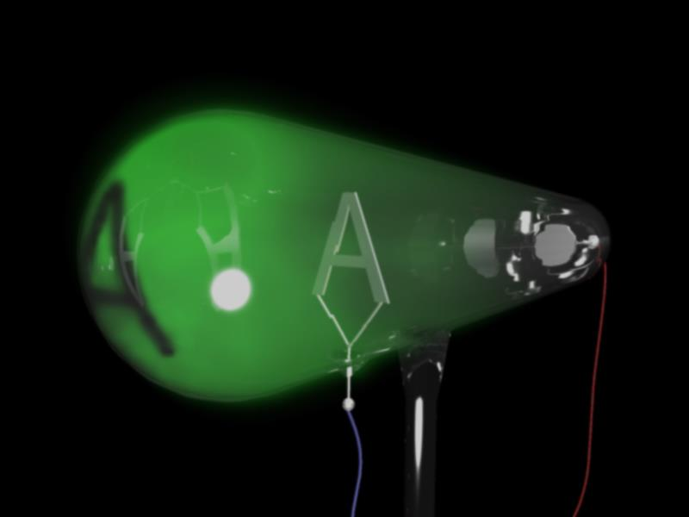
Як і багато німецькі фізики , Рентген працював у той час з катодними променями. Вони не були якоюсь новиною у фізиці , бо відкриті були сто п'ятдесят років тому. Ще в 1748 році було відмічено , що в скляній трубці , з якої відкачано повітря , при пропущенні електричної іскри спалахує як би північне сяйво - сполохи вогню. Сто років по тому аналогічне явище спостерігав Майкл Фарадей , коли підвів струм від електричної машини до скляній трубці з розрідженим повітрям. Уважний Фарадей зазначив , що з позитивного електрода анода виходить таємниче фіолетове світіння , яке простягнулося шлейфом майже до самого катода , який також мерехтів в темряві. Ще через десять років після цього учень Плюкера - Гитторф вставив між катодом і фосфорним склом і зауважив , що він відкидає тінь . З чого він зробив висновок , що таємничі невидимі промені випускає катод . Так фізики познайомилися з катодними променями.

Slide 7
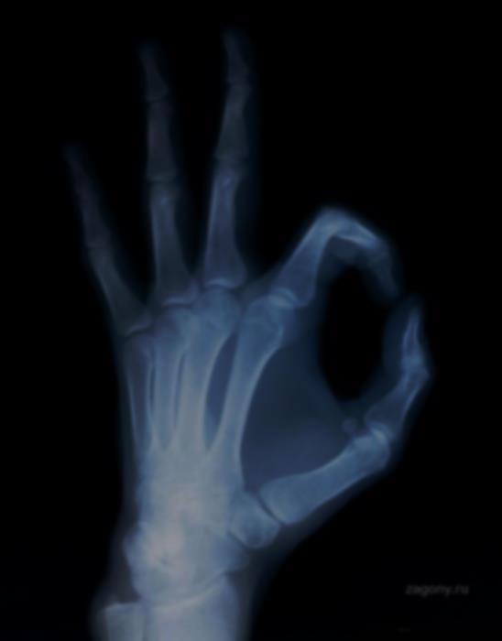
Рентге́нівське випромі́нювання, пулюївське випромінювання або Х-промені — короткохвильове електромагнітне випромінювання з довжиною хвилі від 10 нм до 0.01 нм. Велектромагнітному спектрі діапазон частот рентгенівського випромінювання лежить між ультрафіолетом та гамма-променями.
Рентгенівське випромінювання виникає від різкого гальмування руху швидких електронів у речовині, при енергетичних переходах внутрішніх електронів атома. Воно використовується у науці, техніці, медицині. Рентгенівське випромінювання змінює деякі характеристики гірських порід, наприклад, підвищує їх електропровідність. Короткочасне опромінення кристалів кам'яної солі знижує їхнє внутрішнє тертя.
Назва рентгенівське випромінювання походить від прізвища німецького фізика Вільгельма Конрада Рентґена. Інша назва — пулюївське випромінювання походить від імені українського фізика Івана Пулюя.
Першовідкривачем випромінювання є Іван Пулюй. Його працями скористався пізніше і Вільгельм Рентген, котрому було особисто Пулюєм презентовані свої праці. Рентген назвав ці промені невідомої природи X-променями. Ця назва збереглася донині в англомовній та франкомовній науковій літературі, ввійшовши в мови багатьох народів світу.

Slide 8
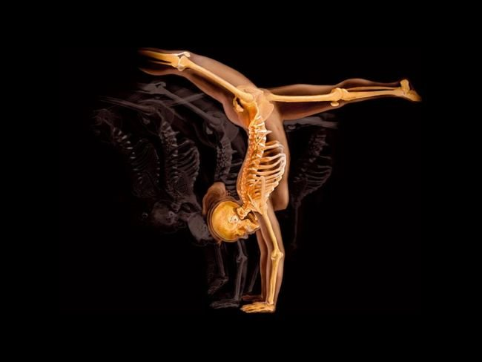
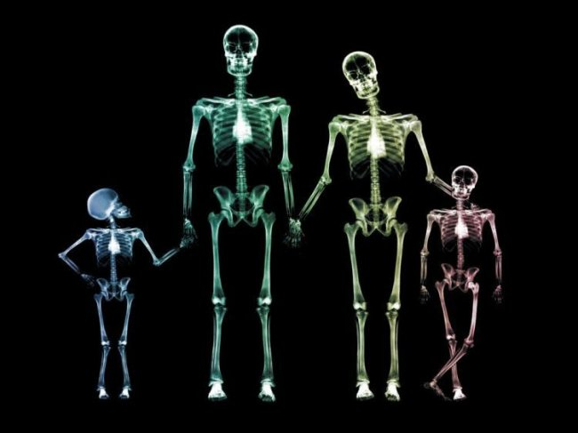
Рентгенівське випромінювання використовуються для флюорографії, рентгенофлюоре-сцентного аналізу і в кристалографії для визначення атомної структури кристалів. Методи дослідження речовини за допомогою рентгенівських променів об'єднює термін рентгенівська спектроскопія.

Slide 9
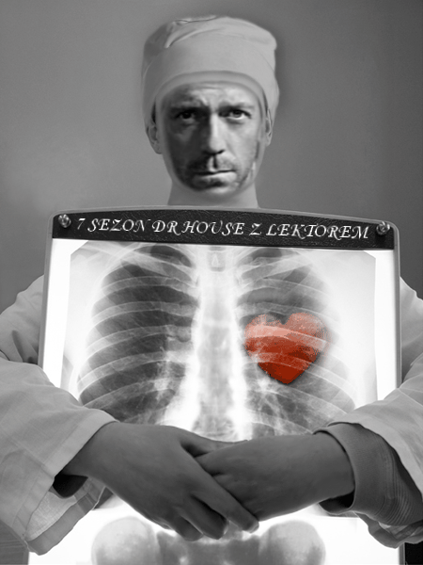
Рентгенівські промені слабо взаємодіють із речовиною, завдяки чому мають велику проникність. Проте вони поглинаються в тому випадку, коли їхня енергія вища за енергію внутрішніх електронів атомів. На відміну від лінійчатих спектрів випромінювання спектр характеристичного поглинання складається зі смуг, оскільки електрон, вибитий із внутрішньої оболонки, покидає атом і може мати будь-яку енергію. Характерні частоти смуг також вказують на наявність хімічних елементів у сполуці.
Загалом із зростанням частоти рентгенівських променів поглинання падає, дещо зростаючи кожного разу, коли енергія кванта випромінювання перевищує енергію електрона на певній орбіталі.
Крім поглинання рентгенівські промені також розсіюються в речовині, змінюючи напрям розповсюдження.

Slide 10
Презентацію виконувала учениця 11 класу Стеценко Ая

Slide 11
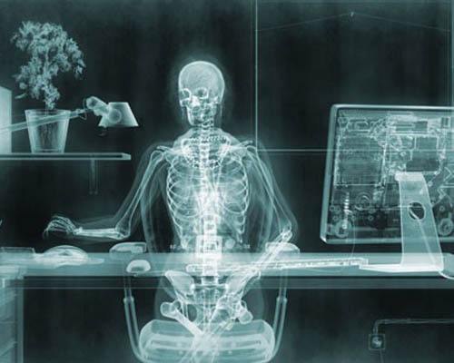
Рентгенівські промені мають велику енергію — десятки й сотні кілоелектронвольт. Попри те, що вони слабо взаємодіють із речовиною, така взаємодія все ж існує, й при поглинанні вивільняється велика кількість енергії, що може призвести до безповоротних пошкоджень у клітині живого організму. Тому рентгенівські промені небезпечні й робота з ними вимагає особливої уваги.
Доза опромінення вимірюється у берах — біологічних еквівалентах рентгена.

